Slide 1
به نام خداوند بخشنده مهربان

Slide 2
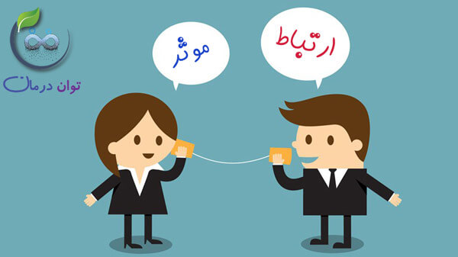
ارتباط موثر به چه معناست ؟

Slide 3
ارتباط موثر Effective communication
يكي از مهارت هاي مهم زندگي، مهارت برقراري ارتباط موثر است
«ارتباط موثر» یعنی دیگران ایده‌ها و مفاهیم مد نظر شما را کاملا دریابند و به آن‌ها عمل کنند. همچنین این ارتباط یعنی شما می‌توانید به‌درستی پیام طرف مقابل را بشنوید، درک کنید و به آن واکنش نشان دهید. ارتباط موثر فقط به معنای درک اطلاعات نیست. این ارتباط زمانی شکل می‌گیرد که بتوانید احساسات و مفاهیم پشت این اطلاعات را درک کنید. در برقراری ارتباط معمولا دو نفر با یکدیگر صحبت می‌کنند و تا زمانی که نوبت صحبتشان بشود فعالانه به یکدیگر گوش می‌دهند.
ارتباط موثر، رابطه‌ای است که در آن، طرف مقابل، پیام شما را با حداکثر دقت ممکن دریافت و درک کند.

Slide 4
آموزش مهارت ارتباط موثر
1-توجه به هم گام سازي كلامي و زبان بدن براي برقراري بهتر ارتباط
2- يك بررسي از وضعيت رابطه داشته باشيد
3-خوب گوش كنيد
4-هوشمندانه صحبت كنيد
5-ارتباط غير كلامي را فراموش نكنيد
6-استرس خود را مديريت كنيد
7-مهم ترين نكته اين كه فرمان احساسات خود را در دست بگيريد

Slide 5
همگام‌سازی کلامی
1- تُن صدا :
2- ولوم صدا
3- سرعت بیان
4- تعداد تنفس در حین صحبت
5- استفاده از آهنگ صدا و لهجه
6- استفاده از تکیه‌کلام‌ها و ضرب‌المثل‌ها

Slide 6
همگام‌سازی غیرکلامی
1- وضعیت و حالت عمومی بدن
2- زاویه سر و گردن، بدن، دست‌ها و پاها

Slide 7
يك بررسي از وضعيت رابطه داشته باشيد
ابتدا نوع رابطه ي خود را مشخص نماييد(كاري-عاطفي-دوستانه و ...)
متناسب با ميزان و نوع رابطه، براي خود برنامه ريزي داشته باشيد.
يك سري جملات كاربردي و مودبانه براي برخورد اول آماده داشته باشيد براي مثال در مورد روابط كاري و در حيطه باليني اولين گام معرفي خود همراه با سمتي كه در آن دمت رساني مي كنيد و پس از ن پرسيدن سوالات به منظور گرفتن شرح حال.

Slide 8
گوش دادن فعال
يكي از مهارت هاي مهم در ارتباطات انساني مهارت گوش كردن فعال است
گوش دادن با شنيدن متفاوت است و در گوش دادن فعال رعايت چند نكته مي تواند كمك كننده باشد :
1-ارتباط چشمي برقرار كنيد
2-با دقت به گفته هاي مخاطب گوش دهيد و سعي كنيد خلاصه اي از آن را به ياد بسپاريد
3-پس از اتمام صحبت ها، انعكاسي از آنچه گفته است را به وي بازگردانيد
با اين كار شما يك گام مهم در ايجاد ارتباط موثر برداشته ايد.

Slide 9
هوشمندانه صحبت كنيد
بيماري به شما مراجعه كرده است و از درد به خود مي پيچد پاسخ شما چيست ؟
.....
حال به پاسخ خود فكر كنيد آيا اين سه نكته را دارد ؟
1-توام با درك ميان فردي باشد
2-همدلانه باشد
3-احساس مهم بودن به شنونده بدهد

Slide 10
ارتباط غير كلامي را فراموش نكنيد
ميزان قابل توجهي از پيامي كه به مخاطب مي دهيد به ارتباط غير كلامي شما بستگي دارد
زبان بدن شما گوياي همه چيز است.

Slide 11
استرس خود را مديريت كنيد
يكي از موانع برقراري ارتباط موثر، استرس افراد است، بخصوص در روابط كاري اين استرس ببشتر مشاهده مي شود
در محيط باليني، بيماري كه به بيمارستان مراجعه مي كند در تمام مراحل، داراي استرس مي باشد و برماست تا به عنوان كادر درمان بتوانيم هم استرس خود را مديريت نماييم و هم از تحميل استرس مضاعف به بيمار جلوگيري كنيم
استفاده از تكنيك تنفس، ذهن آگاهي، فاصله فيزيكي و مكاني به مدت چند ثانيه، مي تواند از ميزان استرس بكاهد

Slide 12
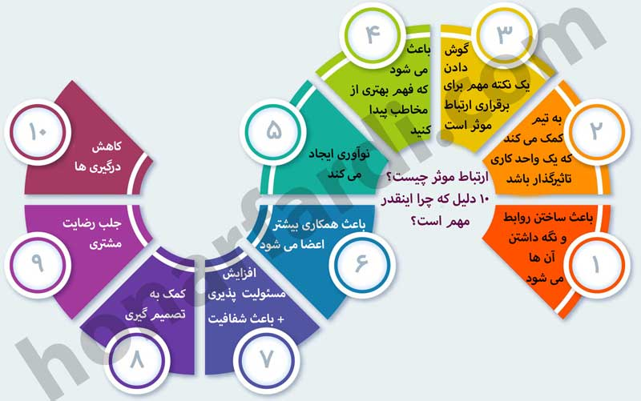
ده دليل اهميت ارتباط موثر

Slide 13
با تشكر از توجه شما

